Slide 1

A Framework for Delivery Network Optimization

Slide 2
Εξετάζουμε την παρούσα εργασία σε τρία βασικά στάδια:
Περιγραφή και ανάλυση του ζητούμενου της
εργασίας.
Δημιουργία μαθηματικού μοντέλου.
Παρουσίαση αποτελεσμάτων.

Slide 3
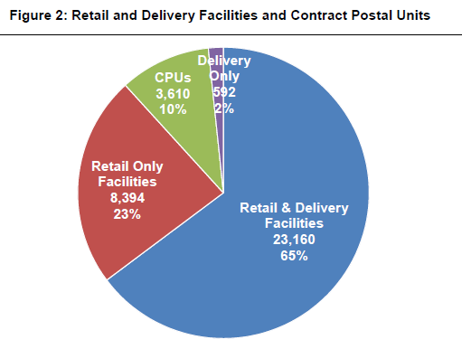
Περιγραφή και ανάλυση του ζητούμενου
Το ταχυδρομείο των Η.Π.Α. αποτελεί ένα από τα μεγαλύτερα παραδείγματα δικτύων διανομής, με 252.000 διαδρομές που εξυπηρετούνται από 23.000 εγκαταστάσεις.
23% μόνο εμπορικές
2% μόνο διανομές
65% εμπορικές και διανομές
10% εξωτερικές συμβάσεις

Slide 4
Περιγραφή και ανάλυση του ζητούμενου
Με την πάροδο του χρόνου και τη μεταφορά στην ψηφιακή εποχή ο όγκος των γραμμάτων και των δεμάτων που στέλνονται έχει μειωθεί σημαντικά.
Επίσης, έχουν επέλθει σημαντικές αλλαγές στη δημογραφική κατανομή του πληθυσμού.
Οι υπάλληλοι δαπανούσαν περισσότερο χρόνο για την ταξινόμηση της αλληλογραφίας παρά στη διανομή της.
Δημιουργήθηκε έτσι περίσσεια αποθηκευτικού χώρου.
Τα παραπάνω οδήγησαν στην ανάγκη για ανασχεδιασμό του δικτύου διανομής και βελτιστοποίση της όλης διαδικασίας.
Η συγκεκριμένη εργασία έχει ως στόχο τον περιορισμό του χρησιμοποιούμενου χώρου εγκαταστάσεων.

Slide 5
Περιγραφή και ανάλυση του ζητούμενου
Δημιουργούνται τα παρακάτω ερωτήματα:
Πώς θα ανακατασκευαστεί το παρόν δίκτυο ώστε να εξυπηρετείται με το λιγότερο δυνατό κόστος;
Πώς θα αποφασίσουμε ποιες εγκαταστάσεις θα μείνουν ανοικτές, ποιες θα κλείσουν και αν θα χρειαστεί καινούργιος χώρος;
Πώς θα ανατεθούν οι διαδρομές στις εγκαταστάσεις;

Slide 6
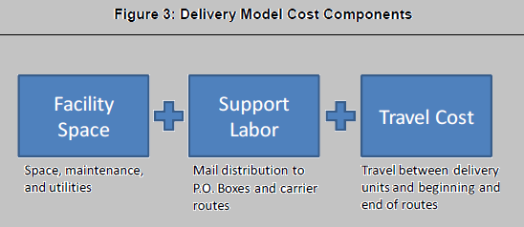
Περιγραφή και ανάλυση του ζητούμενου
Κόστος χώρου εγκατάστασης:
Περιλαμβάνει κόστος για το ενοίκιο του χώρου, για συντήρηση και για άλλες υπηρεσίες.

Slide 7
Περιγραφή και ανάλυση του ζητούμενου
Κόστος μεταφοράς:
Περιλαμβάνει τα έξοδα για μεταφορά ανάμεσα στις μονάδες εξυπηρέτησης και τις απαιτούμενες διαδρομές, τα οποία υπολογίζονται από ειδικό λογισμικό χαρτογράφησης (υπολογίζοντας το χρόνο και την απόσταση για τις απαιτούμενες διαδρομές).
Κόστος προσωπικού (ώρες εργασίας):
‘Ωρες εργασίας = 1996,2 + 0,0566 * Συναλλαγές + 287,1 * (Διαδρομές Πάνω Από 5)

Slide 8
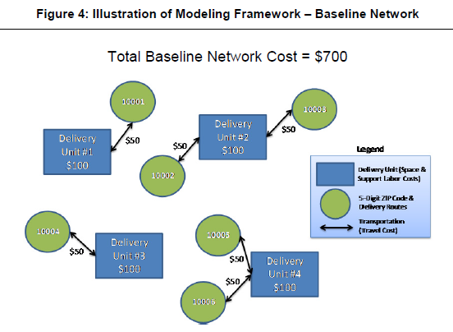
Περιγραφή και ανάλυση του ζητούμενου

Slide 9
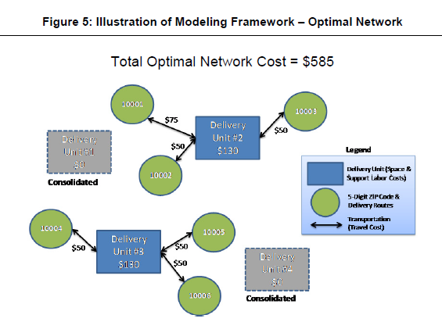
Περιγραφή και ανάλυση του ζητούμενου

Slide 10
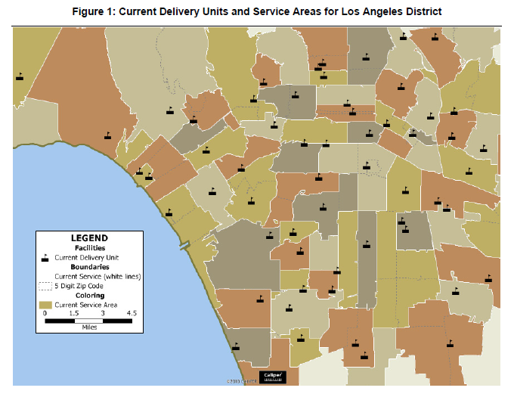
Περιγραφή και ανάλυση του ζητούμενου

Slide 11
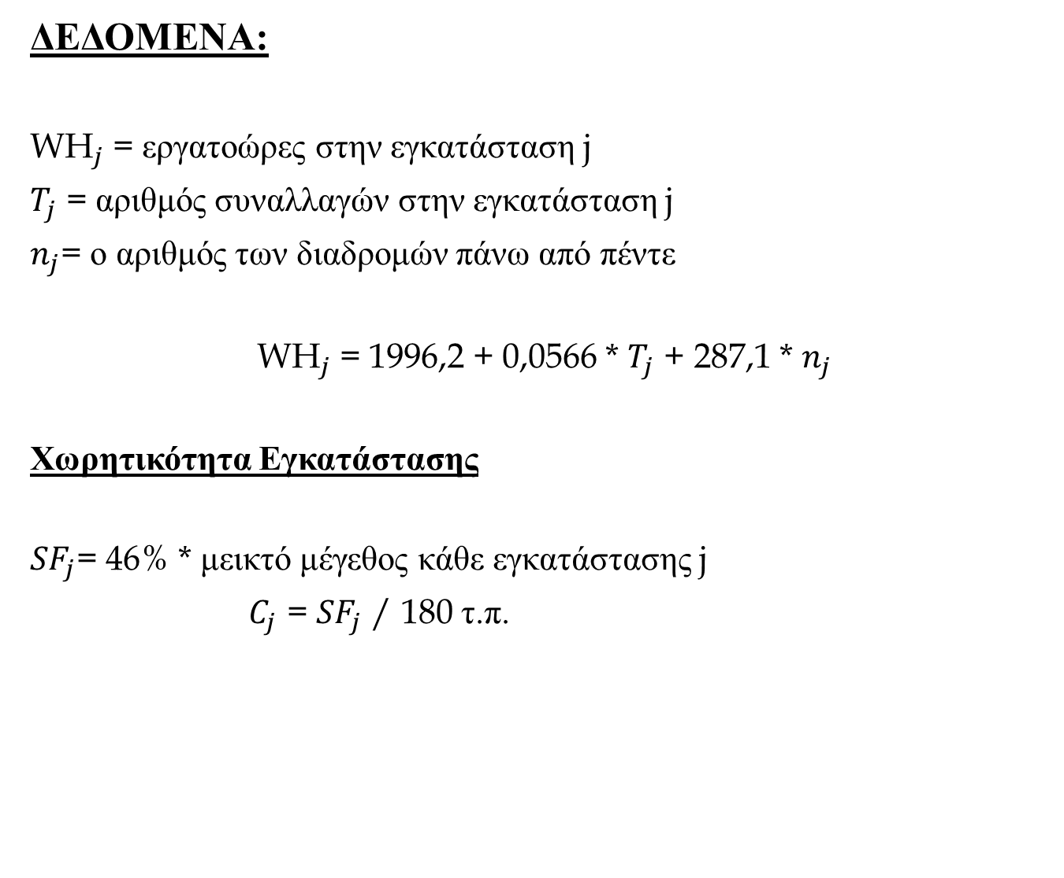
Μαθηματική Ανάλυση-Μοντέλο
ΔΕΔΟΜΕΝΑ:
${\text{WH}}_{j}$ = εργατοώρες στην εγκατάσταση j
$T_{j}$ = αριθμός συναλλαγών στην εγκατάσταση j
$n_{j}$= ο αριθμός των διαδρομών πάνω από πέντε
${\text{WH}}_{j}$ = 1996,2 + 0,0566 * $T_{j}$ + 287,1 * $n_{j}$
Χωρητικότητα Εγκατάστασης
${SF}_{j}$= 46% * μεικτό μέγεθος κάθε εγκατάστασης j
$C_{j}$ = ${SF}_{j}$ / 180 τ.π.

Slide 12
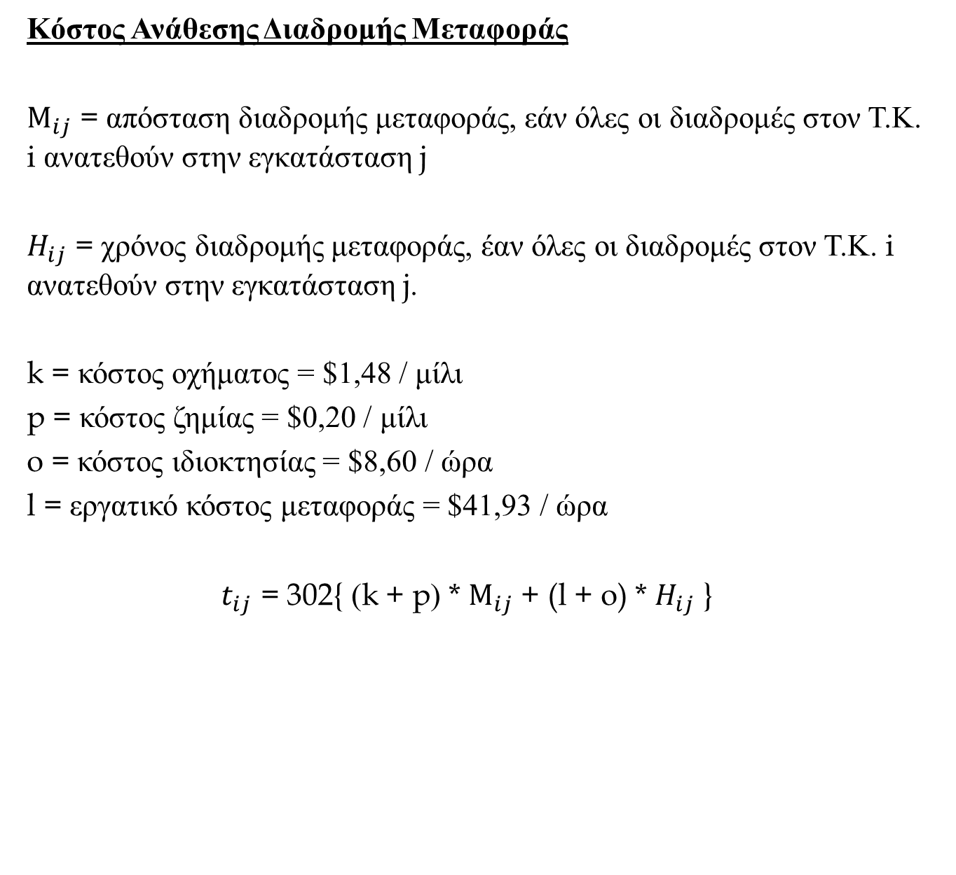
Μαθηματική Ανάλυση-Μοντέλο
Κόστος Ανάθεσης Διαδρομής Μεταφοράς
$Μ_{ij}$ = απόσταση διαδρομής μεταφοράς, εάν όλες οι διαδρομές στον Τ.Κ. i ανατεθούν στην εγκατάσταση j
$H_{ij}$ = χρόνος διαδρομής μεταφοράς, έαν όλες οι διαδρομές στον Τ.Κ. i ανατεθούν στην εγκατάσταση j.
k = κόστος οχήματος = $1,48 / μίλι
p = κόστος ζημίας = $0,20 / μίλι
o = κόστος ιδιοκτησίας = $8,60 / ώρα
l = εργατικό κόστος μεταφοράς = $41,93 / ώρα
$t_{ij}$ = 302{ (k + p) * $Μ_{ij}$ + (l + o) * $H_{ij}$ }

Slide 13
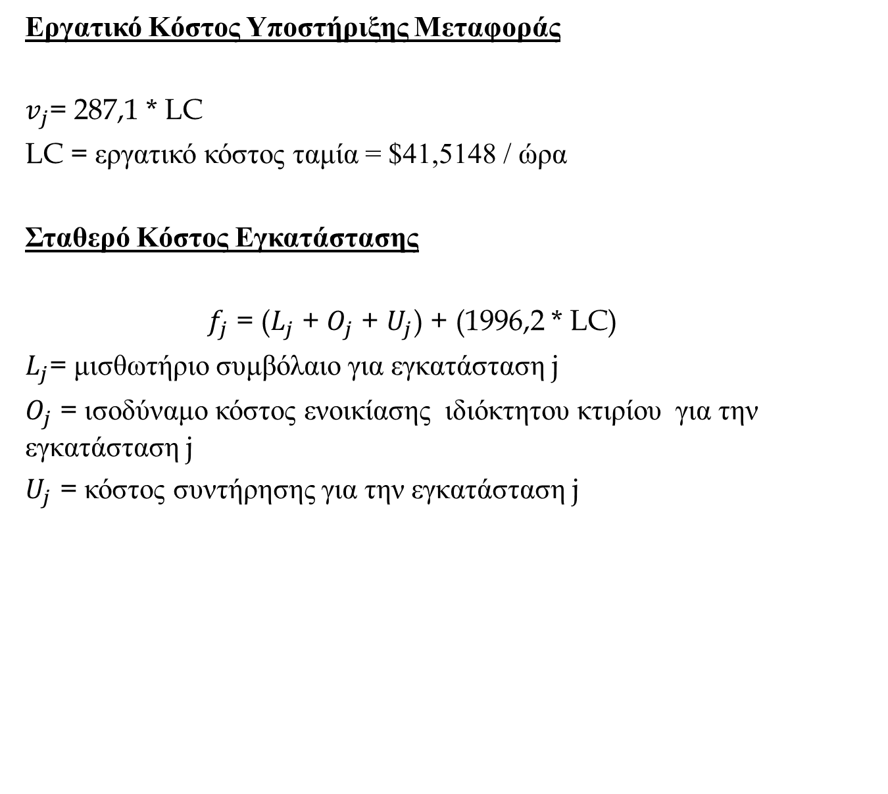
Μαθηματική Ανάλυση-Μοντέλο
Εργατικό Κόστος Υποστήριξης Μεταφοράς
$v_{j}$= 287,1 * LC
LC = εργατικό κόστος ταμία = $41,5148 / ώρα
Σταθερό Κόστος Εγκατάστασης
$f_{j}$ = ($L_{j}$ + $O_{j}$ + $U_{j}$) + (1996,2 * LC)
$L_{j}$= μισθωτήριο συμβόλαιο για εγκατάσταση j
$O_{j}$ = ισοδύναμο κόστος ενοικίασης ιδιόκτητου κτιρίου για την εγκατάσταση j
$U_{j}$ = κόστος συντήρησης για την εγκατάσταση j

Slide 14
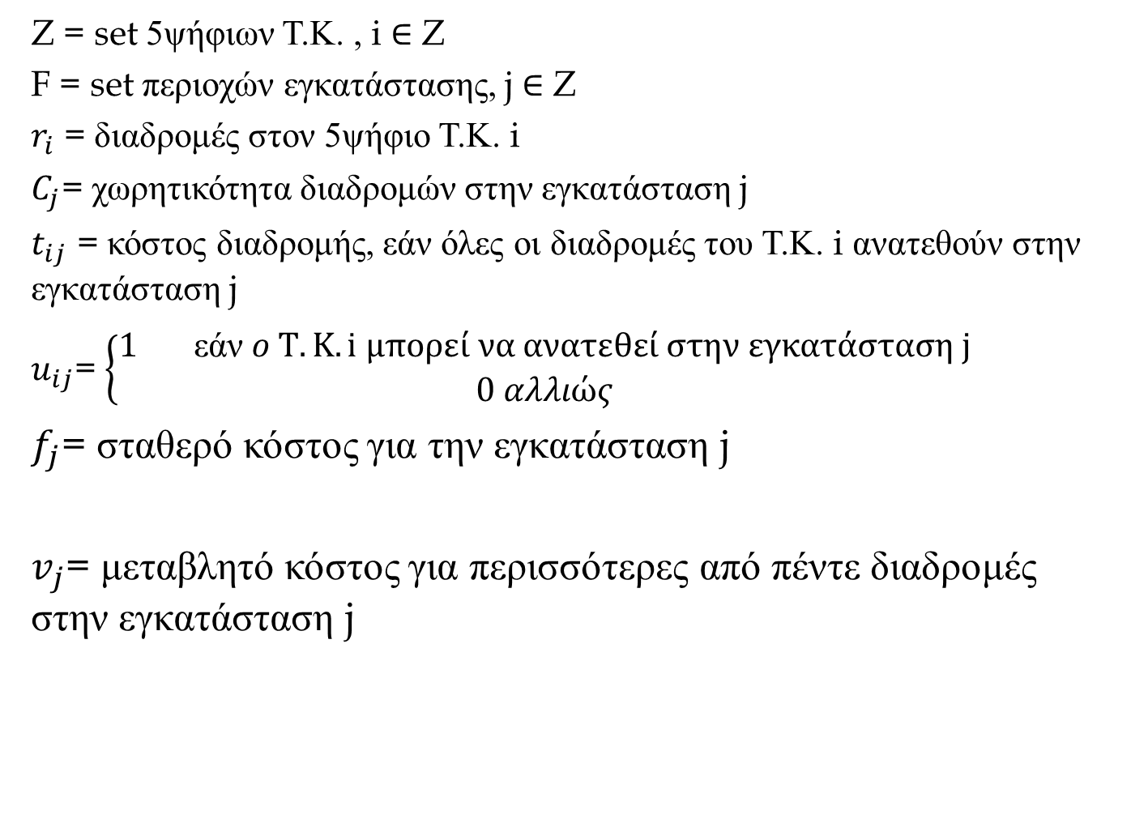
Μαθηματική Ανάλυση-Μοντέλο
Z = set 5ψήφιων Τ.Κ. , i $∈$ Z
F = set περιοχών εγκατάστασης, j $∈$ Z
$r_{i}$ = διαδρομές στον 5ψήφιο Τ.Κ. i
$C_{j}$= χωρητικότητα διαδρομών στην εγκατάσταση j
$t_{ij}$ = κόστος διαδρομής, εάν όλες οι διαδρομές του Τ.Κ. i ανατεθούν στην εγκατάσταση j
$u_{ij}$= $\left\{\begin{aligned}1 \text{εάν} ο Τ.Κ. i μπορεί να ανατεθεί στην εγκατάσταση j \\ 0 αλλιώς\end{aligned}\right.$
$f_{j}$= σταθερό κόστος για την εγκατάσταση j
$v_{j}$= μεταβλητό κόστος για περισσότερες από πέντε διαδρομές στην εγκατάσταση j

Slide 15
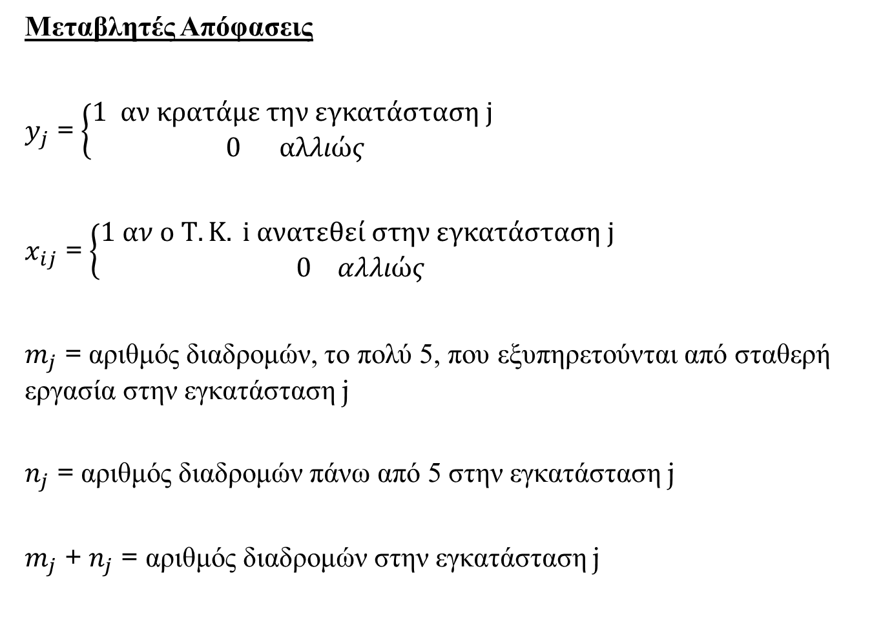
Μαθηματική Ανάλυση-Μοντέλο
Μεταβλητές Απόφασεις
$y_{j}$ = $\left\{\begin{aligned}1 αν κρατάμε την εγκατάσταση j \\ 0 αλλιώς\end{aligned}\right.$
$x_{ij}$ = $\left\{\begin{aligned}1 αν ο Τ.Κ. i ανατεθεί στην εγκατάσταση j \\ 0 αλλιώς\end{aligned}\right.$
$m_{j}$ = αριθμός διαδρομών, το πολύ 5, που εξυπηρετούνται από σταθερή εργασία στην εγκατάσταση j
$n_{j}$ = αριθμός διαδρομών πάνω από 5 στην εγκατάσταση j
$m_{j}$ + $n_{j}$ = αριθμός διαδρομών στην εγκατάσταση j

Slide 16

Μαθηματική Ανάλυση-Μοντέλο
Μοντέλο Βελτιστοποίησης
Αντικειμενική Συνάρτηση:
Minimize $\sum_{j}{f_{j}y_{j}}$+$\sum_{j}{v_{j}n_{j}}$+$\sum_{i,j}{t_{ij}x_{ij}}$
Περιορισμοί:
Ορισμός Ανάθεσης: $\sum_{j}{x_{ij}=1}$ $∀$ i
Σύνδεση: $x_{ij}≤ y_{j}$ $∀$ i, j
Χωρητικότητα: $\sum_{i}{r_{i}x_{ij}}≤$ $C_{j}y_{j}$ $∀$ j

Slide 17

Μαθηματική Ανάλυση-Μοντέλο
Ορισμοί:
$m_{j}+n_{j}$ = $\sum_{j}{r_{j}x_{ij}}$ $∀$ j
$0≤ m_{j}≤5$ $∀$ j
$n_{j}≥$0 $∀$ j
$x_{ij}≤ u_{ij}$ $∀$ i, j
$x_{ij}$ $∈$ {0,1} $∀$ i, j
$y_{j}$ $∈$ {0,1} $∀$ j

Slide 18
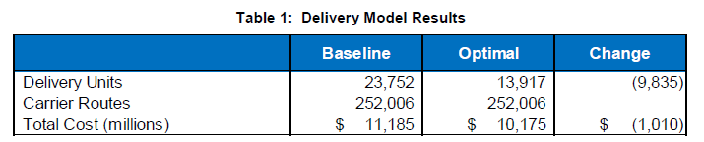
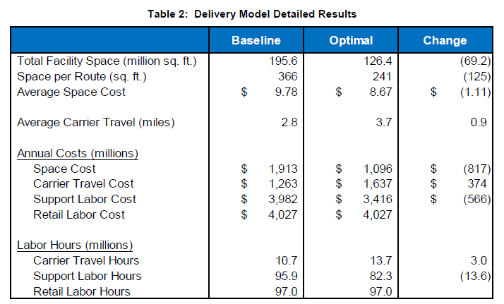
Αποτελέσματα

Slide 19
Ευχαριστούμε
για την προσοχή σας.

